Slide 1

Развитие самооценки детей старшего дошкольного возраста
г. Череповец, 2014 год

Slide 2


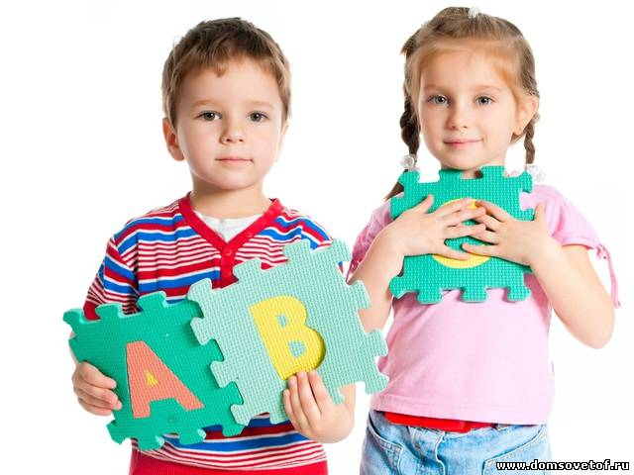
Самооценка оказывает огромное влияние на общее развитие личности человека.
Старший дошкольный возраст охарактеризован как зарождающий корни самооценки ребенка, и в то же время ребенок находится в преддверии новой социальной роли - роли школьника, важными качествами которого являются способность к анализу, самоконтролю, оцениванию себя и других, способность к восприятию чужих оценок.
2

Slide 3


Закономерности и особенности формирования самооценки в детском возрасте были исследованы Б.Г. Ананьевым, О.А. Белобрыкиной, Л.И. Божович, Е.Н. Корнеевой, Н.В. Клюевой, И.С. Коном, М.И. Лисиной, В.В. Чесноковой и другими. Самооценка ребенка-дошкольника рассматривается в структуре его образа «Я», представляющего собой к концу старшего дошкольного возраста относительно устойчивое образование (И.Г.Димитров, А.И.Силвестру, Е.О.Смирнова, Л.П.Почеревина, С.Г.Якобсон). Появление к концу дошкольного возраста «собственно осознаваемых» форм самооценки показано в работах Т.А.Репиной, Р.Б. Стеркиной. Они раскрыли связь самооценки с общением детей, показали роль результативной деятельности в качестве детерминанты, повышающей уровень осознанности самооценки. Была также установлена зависимость самооценки от типа воздействия воспитателя (Е.А.Архипова).
3

Slide 4
Проблема исследования
поиск эффективных педагогических условий развития адекватной самооценки у старших дошкольников
цель исследования
определить и систематизировать педагогические условия, способствующие развитию адекватной самооценки у детей старшего дошкольного возраста
Объект исследования
самооценка детей старшего дошкольного возраста
Предмет исследования
педагогические условия развития адекватной самооценки у детей старшего дошкольного возраста
4

Slide 5
Гипотеза:
развить адекватную самооценку у детей старшего дошкольного возраста, как сложное динамическое образование возможно при соблюдении следующих условий:
оптимизация оценочных отношений детей в деятельности, которые ведут к повышению реалистичности самооценки, обогащению ее содержания;
включение рефлексивно – оценочных отношений детей к собственной деятельности в условиях соотношения ее с педагогической оценкой в этом виде деятельности
создание обстановки психологического комфорта и ситуации успеха в разных видах детской деятельности
5

Slide 6
Задачи исследования
Изучить особенности развития самооценки в дошкольном возрасте
Определить факторы, влияющие на развитие самооценки детей старшего дошкольного возраста
Проанализировать особенности и условия развития самооценки у детей 6-7 лет
Разработать и апробировать систему работы по повышению уровня адекватной самооценки у детей 6-7 лет
2

Slide 7

Главным новообразованием старшего дошкольного возраста становится новая внутренняя позиция, новый уровень осознания своего места в системе общественных отношений, формируется самооценка и личностное сознание.
7

Slide 8
«самооценка»
1. Уверенность в своей способности думать и справляться с жизненными задачами.
2. Уверенность в своем праве быть счастливым, чувство достоинства, право на утверждение своих потребностей и желаний и на наслаждение плодами своих усилий.
Н. Бранден
Самоэффективность (ощущение своей эффективности).
Самоуважение (ощущение личного достоинства).
Уверенность в функционировании собственной психики, в способности мыслить, в процессах, посредствам которых я сужу, выбираю, решаю. Уверенность в способности понимать факты реальности, входящие в сферу моих интересов и потребностей; когнитивная уверенность в себе.
Уверенность в своей ценности; позитивный (утвердительный) принцип по отношению к личному праву жить и быть счастливым. Комфорт при умственном утверждении мыслей, желаний, потребностей. Чувство, что радость - неотъемлемое право человека
А.В. Петровский
ядро личности. Самооценка является важным регулятором ее поведения.
В. Сатир
это компонент самосознания, оценка самого себя (своей внешности, особенностей, личностных качеств), чувства, мысли человека по отношению к самому себе
8

Slide 9
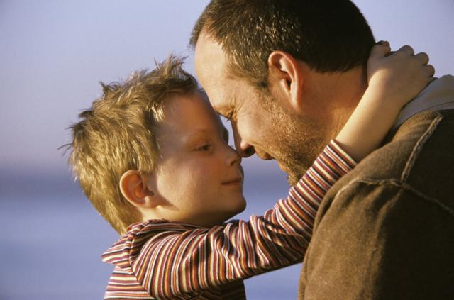
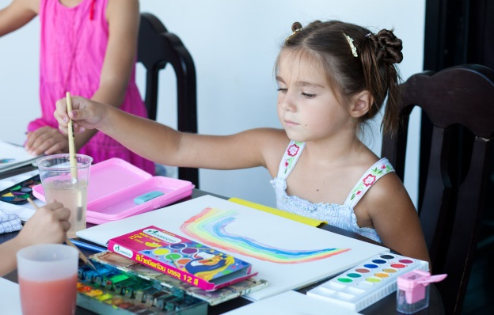


Факторы, влияющие на развитие самооценки детей старшего дошкольного возраста
опыт общения ребенка с родителями
индивидуальный опыт общения
его умственное развитие
опыт общения со сверстниками
9

Slide 10
задачи опытно-экспериментальной работы
Выявить уровни развития адекватной самооценки у детей 6 - 7 лет.
Проанализировать педагогические условия развития адекватной самооценки у детей 6 - 7 лет в условиях ДОУ
Разработать и внедрить в практику детского сада систему работы по развитию адекватной самооценки путем разработки и апробации новых условий в разных видах детской деятельности
Проанализировать эффективность внедряемой системы работы по развитию адекватной самооценки у детей 6-7 лет.
10

Slide 11
этапы организации опытно-экспериментальной работы
I этап
выявление начального (стартового) уровня развития адекватной самооценки у детей подготовительной группы и анализ условий, созданных для развития адекватной самооценки у детей старшего дошкольного возраста (констатирующий эксперимент)
II этап
реализация системы работы по разработке и апробации новых условий в разных видах детской деятельности (формирующий эксперимент)
III этап
анализ степени продвинутости детей 6 - 7 лет в процессе внедрения системы работы по развитию адекватной самооценки (контрольный срез)
11

Slide 12


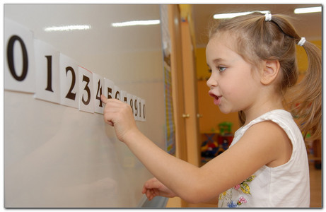
Критерии развития адекватной самооценки у детей старшего дошкольного возраста:
умение адекватно оценивать свои поступки и поступки других детей
адекватная оценка результатов своей деятельности и деятельности товарищей
выделение основных критериев для оценивания себя и своей деятельности
12

Slide 13

Методика исследования
Методика «Лесенка»
(автор В.Г. Щур)
Методика «Какой я?»
Р. С. Немова
Методика предназначена для выявления системы представлений ребенка о том, как он оценивает себя сам, как, по его мнению, его оценивают другие люди и как соотносятся эти представления между собой.
Эта методика предназначена для определения самооценки ребенка дошкольника.
Групповой вариант
Индивидуальный вариант
Групповой вариант позволяет оперативно выявить уровень самооценки
При индивидуальном изучении самооценки есть возможность выявить причину, которая сформировала (формирует) ту или иную самооценку, чтобы в дальнейшем в случае необходимости начать работу по коррекции трудностей, возникающих у детей.
13

Slide 14
Результаты диагностики по методике «лесенка»
Ступенька 1 — завышенная самооценка
Ребенок сразу размещает себя выше всех, при этом поясняя: «Я самый лучший», «Мне нравится эта ступенька, потому что она самая высокая», «Тут самые хорошие дети, и я тоже хочу к ним». Такой выбор является возрастной нормой для дошкольников и первоклассников.
Ступеньки 2 и 3 – адекватная самооценка
Ребенок делает выбор после некоторого раздумья, оценивая свои положительные дела: «Я хороший, потому что дружу с ребятами, делюсь с ними», «Я помогаю бабушке, я хорошая», «Я хороший, потому что убираю сам игрушки».
Ступеньки 5 и 6 – низкая самооценка
Ступенька 4 – несколько заниженная самооценка
Иногда ассоциация себя с «плохими детьми» носит временный характер: «Я плохой, потому что сегодня толкнул Сашу», и уже через пару дней малыш уверенно поместит себя на верхних ступенях. Подобный ответ, отличающийся постоянством, является тревожным симптомом: хроническая неуверенность в себе может повлиять на всю дальнейшую жизнь ребенка.
Такой ответ связан с какой-то психологической проблемой, что можно выяснить, беседуя с ребенком: «Я не хороший и не плохой, потому что я бываю злым, глупым и ссорюсь с папой, а бываю добрым и играю с сестричкой». Часто место на средней ступеньке лесенки указывают дети, которые просто не хотят выполнять задание.
Ступенька 7 – крайне заниженная самооценка
Ребенок, выбравший себе место среди «самых плохих детей», переживает острый личностный кризис. Состояние столь сильного эмоционального и психического неблагополучия может возникнуть при постоянном воздействии на ребенка каких-то негативных факторов.
14

Slide 15
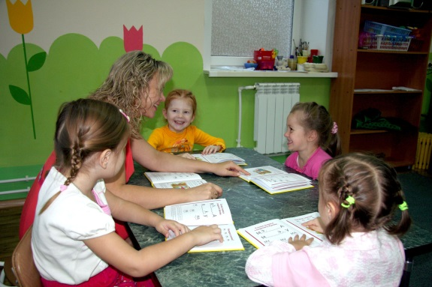

Результаты диагностики по методике «Какой я?»
Результаты определения уровня самооценки по общим методикам
15

Slide 16
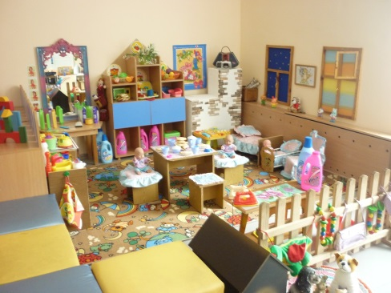
анализ предметно-развивающей среды по развитию адекватной самооценки у детей старшего дошкольного возраста
в подготовительной группе большое внимание уделяется:
Недостатки:
занятиям (прямое обучение)
в группе в недостаточном объеме представлены тематические энциклопедии
совместной деятельности педагога и детей
не активно в работе с детьми используются экспонаты мини-музея
взаимодействию и общению детей между собой (взаимообучение)
самообучению ребенка в процессе индивидуальной деятельности с дидактическими материалами (автодидактизм)
16

Slide 17


Система работы по повышению уровня адекватной самооценки у детей 6-7 лет
1 этап. Мотивационный
Задачи:
-создания у детей интереса к проблеме развития самооценки и оценки
-опираясь на ранее полученные знания, формировать понимание значимости умения оценивать себя и других;
-обогащать словарь детей оценочными суждениями;
-создавать ситуации успеха для каждого ребенка.
2 этап. Мотивационно-практический
Задачи:
обогащать знания детей об оценочных отношениях детей в деятельности, которые ведут к повышению реалистичности самооценки;
транслировать способы оценки и самооценки на основе заданного алгоритма;
обогащать словарь детей оценочными суждениями;
создавать ситуации успеха для каждого ребенка.
3 этап. Практико-ориентированный
Задачи:
-формировать умение переносить усвоенные знания и правила оценивания в разные виды деятельности;
-закреплять навыки оценки и самооценки в разных ситуациях.
17

Slide 18
Результаты повторного исследования по методике «лесенка»
Результаты повторного изучения уровня самооценки у детей по методике «Лесенка»
Сравнительный анализ результатов по методике «Лесенка»
18

Slide 19
Результаты повторного исследования по методике «кто я ?»
Результаты повторного изучения уровня самооценки у детей по методике «Какой Я?»
Сравнительный срез результатов методики «Какой Я?»
19

Slide 20
результаты констатирующего и контрольного эксперимента
20

Slide 21
выводы
Педагогические условия влияют на формирование адекватной самооценки детей старшего дошкольного возраста. Самооценка ребенка старшего дошкольного возраста находится в стадии формирования и легко поддается коррекции.
В ходе экспериментального исследования нам удалось сформировать адекватную дифференцированную самооценку у большинства детей группы. В связи с этим мы можем говорить о возможности применения этой программы в работе с детьми дошкольного возраста с целью формирования у них адекватной дифференцированной самооценки, а также для стимулирования потребности в саморазвитии детей и формирования личностной рефлексии.
21

Slide 22
СПАСИБО ЗА ВНИМАНИЕ!
22

